Slide 1
第二章 数据表示与指令系统
数据表示
寻址方式
指令系统的设计和改进

Slide 2
2.1 数据表示
数据表示与数据结构
高级数据表示
引入数据表示的原则
浮点数尾数基值大小和下溢处理方法

Slide 3
2.1 数据表示
基本数据表示;
新技术:如浮点数基值的选择方法；
新的数据表示方法:如自定义数据表示 。
用户定义的数据
指令数据
系统数据

Slide 4
2.1.1 数据表示与数据结构
数据表示的定义：数据表示是指计算机硬件能够直接识别，可以被指令系统直接调用的那些数据类型。
---由硬件实现的数据类型
数据结构：结构化数据的组织方式。面向计算机系统软件、面向应用领域所需处理的数据类型。---由软件实现的数据类型
确定哪些数据类型用数据表示实现，是软件与硬件的取舍问题。
Notes:
例2.1：实现A＝A＋B，A和B均为200×200的矩阵，分析向量数据表示的作用
解：如果在没有向量数据表示的计算机系统上实现，一般需要6条指令，其中有4条指令要循环4万次。因此，CPU与主存储器之间的通信量：
取指令2＋4×40,000条，
读或写数据3×40,000个，
共要访问主存储器7×40,000次以上。
如果有向量数据表示，只需要一条指令。
减少访问主存（取指令）次数：4×40,000次
缩短程序执行时间一倍以上。

Slide 5
数据表示在不断发展，如：向量、矩阵、树、图、表及自定义数据表示等。
例：用变址寻址方式来支持向量数据表示.
例:用字节编址和字节 运算指令来支持字符串数据表示.

Slide 6
2.1.2 高级数据表示
一般处理机中的数据表示方法:
  数据存储单元(寄存器、主存储器、外存储器等)只存放纯数据
  数据类型----通过指令中的操作码来解释.
  （定点、浮点、字符、字符串、逻辑数、向量等）
  进位制（2进制、10进制、16进制等）
  数据字长（字、半字、双字、字节等）
  寻址方式（直接寻址、间接寻址、相对寻址、寄存器寻址等）
  数据的功能（地址、数值、控制字、标志等）
  同一种操作有很多条指令
  在高级语言和应用软件中，数据的属性由数据自己定义。
在高级语言与机器语言之间的语义差距，要靠编译器来填补

Slide 7
一、自定义数据表示
自定义数据表示：由数据本身来表明数据类型，使计算机内的数据具有自定义能力。
分类：
带标志符的数据表示
数据描述符
目的：为了缩短机器语言同高级语言对数据属性的说明之间的语义差距

Slide 8
1、带标志符的数据表示：
描述简单数据，标志符和每个数据值相连，存在同一存贮单元内。
数据标志位
数据值

Slide 9
带有标识符的数据表示方式
例: 在B6500和B7500大型机中， 每个数据有三位标志符；
在R-2巨型机中采用10位标志符
2位 2位 1位 4位 1位
10位标识符
在R2巨型机中带标识符的数据表示方法
标识符 | 数值
功能 | 陷井 | 封写 | 类型 | 校验 | 数值

Slide 10
R-2巨型机中的标志符
功能位：操作数、指令、地址、控制字
陷井位：由软件定义四种捕捉方式
封写位：指定数据是只读的还是可读可写
类型位：二进制,十进制,定点数,浮点数, 复数,
字符串,单精度,双精度等 ;
绝对地址、相对地址、变址地址、 未连接的地址等 .
标志符由编译器或其它系统软件建立，对程序员是透明的 .

Slide 11
      采用标志符数据表示方法的主要优点：
      (1)简化了指令系统。
      (2)由硬件自动实现一致性检查和数据类型的转换。
      (3)简化了汇编程序设计，缩小了人与机器之间的语义差距。
      (4)简化编译器，使高级语言与机器语言之间的语义差距大大缩短。
      (5)支持数据库系统，一个软件不加修改就可适用于多种数据类型。
      (6)方便软件调试，在每个数据中都有陷井位。

Slide 12
      采用标志符数据表示方法的主要缺点：
      (1)数据和指令的长度可能不一致。
      (2)指令的执行速度降低。但程序的设计时间、编译时间和调试时间缩短。
      (3) 硬件复杂度增加。

Slide 13
2、数据描述符表示法
    数据描述符：
    用来描述复杂和多维数据，如向量、数组、记录等，描述符专门用来描述所要访问数据的特性，它和数据字分开存储，机器经描述符形成访问每个元素的地址及其他信息。

Slide 14
与带标志符数据表示不同之处：
标志符要与每个数据相连，两者合存在一个存储器单元中；而描述符则和数据分开放；
要访问数据集中的元素时，必须先访问描述符，这就至少要增加一级寻址；
描述符可看成是程序一部分，而不是数据一部分，因为它是专门用来描述要访问的数据特性
标志符只作用于一个数据，而数据描述符要作用于一组数据。
以B6500，7500为例进行自定义数据表示的说明

Slide 15
数据
000
数值
描述符
3
1
1
1
1
1
2
1
20
20
101
P
C
I
S
R
T
D
长度
地址
0：单精度数据
1：双精度数据
00：数据描述符
只准读出的数据
0：连续数据
1：不连续数据
0：数据集的全体
1：数据集中的一个
写其他描述符
0：不在主存中
1：在主存中
数据描述符

Slide 16
描述符读取操作数过程
主存储器
指令
操作码
X
Y
101
寄存器描述符
…
101
（数据）
000
地址形成逻辑
（数据）
000
101
…
描述符
101

Slide 17

最高三位为101时表示数据描述符
    数据描述符
最高三位为000时表示数据
  数据
例如：用数据描述符
表示方法表示一个 3×4矩阵A
101 | 标志位 | 长度 | 地址
000 | 数值

Slide 18
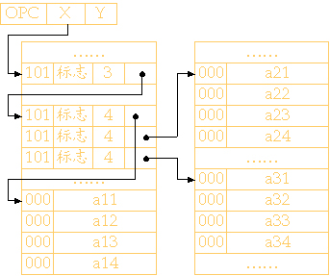

Slide 19
二、向量数组数据表示
向量的各个元素在主存中按线性存放
没有向量数据表示的机器中：变址+循环
有向量数据表示的机器称为向量机：
向量指令——一条指令可作用于整个向量
需要硬件支撑：存储器——寄存器组预取机制
并行存储器
并行工作的多个处理部件
例：向量加法A+B

Slide 20
三、堆栈数据表示
非堆栈机堆栈数据结构在存储器中实现
具有堆栈数据表示的机器称为堆栈机：
有堆栈指令
硬堆栈

Slide 21
2.1.3确定数据表示的原则：
基本数据表示
缩短程序的运行时间
减少CPU与主存储器之间的通信量
这种数据表示的通用性和利用率

Slide 22
例： 实现A＝A＋B，A和B均为200×200的矩阵，分析向量数据表示的作用.
解：

Slide 23
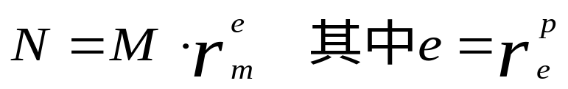
2.1.4浮点数据表示和下溢处理
1.浮点数的表示方式
  一个浮点数N可以用如下方式表示：
  M：尾数的值，包括尾数的码制(原码或补码)和数制 (小数或整数）
  e：阶码的值，移码或补码，整数
  r_{m}：尾数的基值，2进制、4进制、8进制、16进制和10进制等
  r_{e}：阶码的基值，通常为2
  m：尾数长度，当r_{m}＝16时，每4个二进制位表示一位尾数
  p：阶码长度，阶码部分的二进制位数.
  p和m均不包括符号位

Slide 24
浮点数的存储方式
注：m_{f}为尾数的符号位，e_{f}为阶码的符号位，e为阶码的值，M为尾数的值。
1位
1位
p位
m位
m_{f}
e_{f}
e
M

Slide 25
2、浮点数尾数基值的选择
当阶码位数确定时，尾数采用的进位制将对数的表示有下列影响：
可表示数的范围
可表示数的个数
可表示的数在数轴上的分布
可表示数的精度和运算精度
运算速度

Slide 26
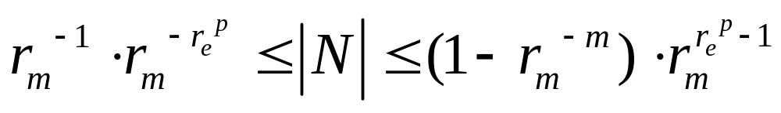
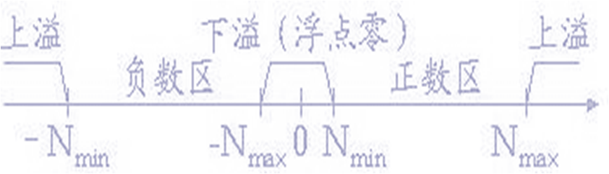
尾数为原码、小数;阶码用移码、整数时，规格化浮点数N的表数范围：
浮点数在数轴上的分布情况

Slide 27
3、浮点数格式的设计
    定义浮点数表示方式的6个参数的确定原则:
    尾数：多数机器采用原码、小数表示。
    采用原码表示：加减法比补码表示复杂，乘除法比补码简单，表示非常直观。采用小数表示能简化运算，特别是乘除法运算。
    阶码：一般机器都采用整数、移码表示。
    阶码进行加减运算时，移码的加减法运算要比补码复杂,采用移码表示的主要原因是：浮点0与机器0一致。
    尾数的基值r_{m}选择 : 2 或 16
    阶码的基值r_{e:}选择 : 取2

Slide 28
浮点数格式设计的关键问题是：
在表数范围和表数精度给定的情况下，如何确定最短的尾数字长m和阶码字长p
  阶码的位数---影响可表示数的范围；
  尾数的位数---影响可表示数的精度。

Slide 29
讨论:
研究浮点数表示方式的主要目的是用尽可能短的字长实现尽可能大的表数范围和尽可能高的表数精度。
通常尾数采用原码或补码纯小数表示，阶码采用移码整数表示。
当浮点数的尾数长度相等时，尾数的基为2具有最高表数精度。
浮点数要规格化。

Slide 30
4、浮点数尾数的下溢处理方法
截断法
舍入法
恒置“1”法
查表舍入法
用尾数最低的K-1位和溢出的最高位查下溢处理表，得到下溢处理结果。
下溢处理表的构成规则：
结果中高K-1位非全1——用舍入法
结果中高K-1位为全1——用截断法

Slide 31
2.2 寻址技术
    寻找操作数及其他信息地址的技术称为寻址技术。
    ——指的是指令按什么方式寻找（或访问）到所需的操作数或信息。
    它影响主存的规模、速度及存取方式。

Slide 32
.访问方式
按地址访问: 串行顺序访问，按指定 地址读取代码（地址可以是通用寄存器，专用寄存器，内存）
地址概念：逻辑地址，物理地址
按内容访问： 给出欲访问单元内容，其主要特点是以并行方式查找所需信息内容。（联想存储器）

Slide 33
    内容：编址方式、寻址方式和定位方式
    对象：寄存器、主存储器、堆栈和输入输出设备
    方法：分析各种寻址技术的优缺点，如何选择和确定寻址技术.

Slide 34
一、编址方式
  编址方式是指对各种存储设备进行编码的方法。
  1.编址单位
      常用的编址单位：
      字编址、字节编址、位编址、块编址等
      编址单位与访问字的长度:
      一般机器：字节编址，字访问;
      部分机器：位编址，字访问
      辅助存储器：块编址

Slide 35
2.零地址空间个数与编址方式
----统一编址、独立编址
      三个零地址空间：通用寄存器、主存储器和输入输出设备均独立编址
      两个零地址空间：主存储器与输入输出设备统一编址
      一个零地址空间：所有存储设备统一编址，最低端是通用寄存器，最高端是输入输出设备，中间为主存储器
      隐含编址方式，实际上没有零地址空间：堆栈等

Slide 36
3.输入输出设备的编址
      一台设备一个地址：必须通过指令中的操作码来识别该输入输出设备上的有关寄存器；
      一台设备两个地址：一个地址是数据寄存器，一个地址是状态/控制寄存器；
      一台设备多个地址。对编程增加困难，常用于主存和输入输出设备统一编址的计算机系统；

Slide 37
4.并行存储器的编址技术
高位交叉编址
主要目的是用来扩大存储器容量。
低位交叉编址
主要目的是提高存储器速度。

Slide 38
二、寻址方式的设计
寻址方式:
    立即数寻址方式
    面向寄存器的寻址方式
    面向主存储器的寻址方式：
    面向堆栈的寻址方式：

Slide 39
间接寻址方式与变址寻址方式的比较
目的相同：都是为了解决操作数地址的修改问题,都能做到不改变程序而修改操作数地址。
原则上，一种处理机中只需设置间址寻址方式与变址寻址方式中的任何一种即可，有些处理机两种寻址方式都设置。
如何选取间址寻址方式与变址寻址方式？优缺点怎样？

Slide 40
    变址与间址的主要优缺点比较：
    采用变址寻址方式编写的程序简单、易读。
    对于程序员，两种寻址方式的主要差别是：
    间址寻址方式：
    间接地址在主存储器中，没有偏移量
    变址寻址方式：
    基地址在变址寄存器中，有偏移量
    实现的难易程度：间址寻址方式容易
    指令的执行速度：间址寻址方式慢
    对数组运算的支持：变址寻址方式比较好

Slide 41
    自动变址：在访问间接地址过程中，地址自动增减。
    变址与间址混合时，两种方式：
    先变址寻址方式：EA＝((X)＋A)
    后变址寻址方式：EA＝(X)＋(A)

Slide 42
  寄存器寻址
    主要优点：指令字长短、指令执行速度快、支持向量和矩阵运算。
    主要缺点：不利于优化编译、现场切换困难、硬件复杂。
  堆栈寻址方式
    主要优点：支持高级语言，有利于编译程序；节省存储空间
    支持程序的嵌套和递归调用，支持中断处理
    主要缺点：运算速度比较低，栈顶部分设计成一个高速的寄存器堆。

Slide 43
三、定位方式
    程序的主存物理地址在什么时间确定？采用什么方式来实现？
    程序需要定位的主要原因：程序的独立性；程序的模块化设计；数据结构在程序运行过程中，其大小往往是变化的；有些程序本身很大，大于分配给它的主存物理空间。

Slide 44
直接定位方式 直接使用实际贮存物理地址来编写或编译程序，在程序装入主存储器之前，程序中的指令和数据的主存物理就已经确定了。目前大多不用这种方式。
静态定位方式 专门用装入程序来完成，在程序装入主存储器的过程中随即进行地址变换，确定指令和数据的主存物理地址。
一旦装入主存就不能再变动了，这种方式实现简单，但不够灵活，主存利用率不高，多个用户不能共享主存。

Slide 45
动态定位方式
只把主存的起始地址装入该程序对应的基址寄存器中，在程序执行过程中，当访问到相应的指令或数据时才进行地址变换，确定指令和数据的主存物理地址。
优点：•支持虚拟存储器实现。
•主存利用率高，多个用户可以共享
同一个地址段;
缺点：•需要硬件支持，实现的算法比较复
•越界保护

Slide 46
讨论：
通常一台机器中可以同时存放有宽度不同的多种信息,这些信息应在存储器中如何存放?
信息在存储器中按整数边界存储
巨型机
小/微型机
例:存储器宽度为64位,IBM370的编址方式?

Slide 47
补充习题1：m＝23，p＝7，rm＝re＝2，尾数用原码、小数表示，阶码用移码、整数表示，求规格化浮点数N的表数范围。
解：规格化浮点数N的表数范围是：

Slide 48
补充习题2：
  例：要求设计一种浮点数格式，其表数范围不小于10³⁷，正、负数对称，表数精度不低于10⁻¹⁶。
  解：

Slide 49
    补充习题3：一个由N个元素组成的数组，已经存放在起始地址为AS的主存连续单元中，现要把它搬到起始地址为AD的主存连续单元中。不必考虑可能出现的存储单元的重叠问题。为了编程简单，采用一般的两地址指令编写程序。

